Slide 1
第8课 lección 8
中国美食 COMIDA CHINA
LIU SHIROU & LIU YANG

Slide 2
目
录
1
REPASO
CONTENTS
2
ACTIVIDAD
3
APRENDIZAJE
4
CULTURA CHINA

Slide 3
PPT模板：www.1ppt.com/moban/ PPT素材：www.1ppt.com/sucai/
PPT背景：www.1ppt.com/beijing/ PPT图表：www.1ppt.com/tubiao/
PPT下载：www.1ppt.com/xiazai/ PPT教程： www.1ppt.com/powerpoint/
资料下载：www.1ppt.com/ziliao/ 范文下载：www.1ppt.com/fanwen/
试卷下载：www.1ppt.com/shiti/ 教案下载：www.1ppt.com/jiaoan/
PPT论坛：www.1ppt.cn PPT课件：www.1ppt.com/kejian/
语文课件：www.1ppt.com/kejian/yuwen/ 数学课件：www.1ppt.com/kejian/shuxue/
英语课件：www.1ppt.com/kejian/yingyu/ 美术课件：www.1ppt.com/kejian/meishu/
科学课件：www.1ppt.com/kejian/kexue/ 物理课件：www.1ppt.com/kejian/wuli/
化学课件：www.1ppt.com/kejian/huaxue/ 生物课件：www.1ppt.com/kejian/shengwu/
地理课件：www.1ppt.com/kejian/dili/ 历史课件：www.1ppt.com/kejian/lishi/
1
REPASO

Slide 4
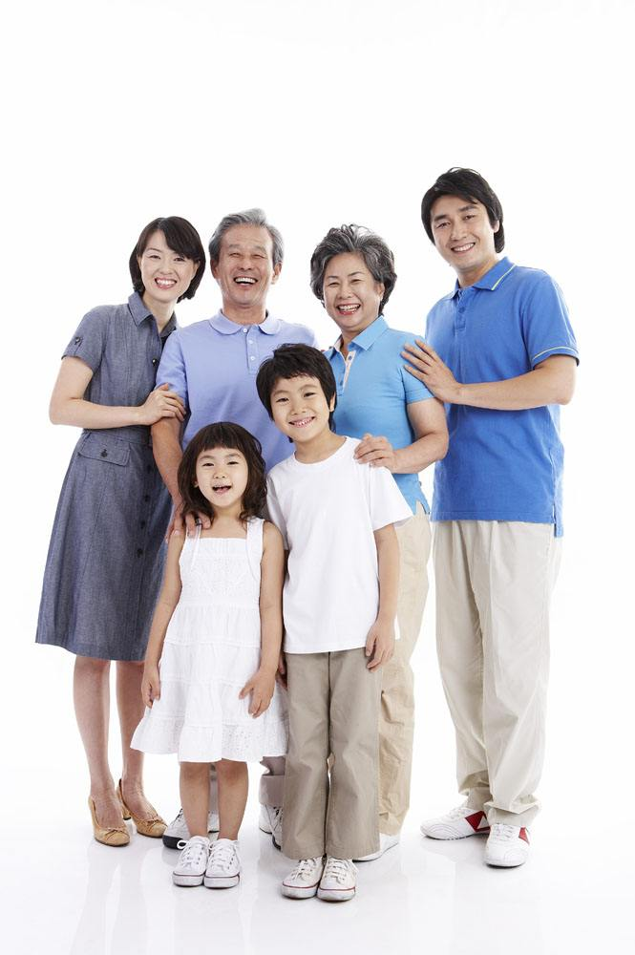
爸爸 bàba

Slide 5
妈妈 māma

Slide 6
爷爷 yéye
=爸爸的爸爸

Slide 7
奶奶 nǎinai
=爸爸的妈妈

Slide 8
哥哥 gēge

Slide 9
妹妹 mèimei

Slide 10
爸爸 bàba
妈妈 māma
爷爷 yéye
奶奶 nǎinai
外公 wàigōng
外婆 wàipó
哥哥 gēge
姐姐 jiějie
弟弟 dìdi
妹妹 mèimei
丈夫 zhàngfu
妻子 qīzi

Slide 11
PPT模板：www.1ppt.com/moban/ PPT素材：www.1ppt.com/sucai/
PPT背景：www.1ppt.com/beijing/ PPT图表：www.1ppt.com/tubiao/
PPT下载：www.1ppt.com/xiazai/ PPT教程： www.1ppt.com/powerpoint/
资料下载：www.1ppt.com/ziliao/ 范文下载：www.1ppt.com/fanwen/
试卷下载：www.1ppt.com/shiti/ 教案下载：www.1ppt.com/jiaoan/
PPT论坛：www.1ppt.cn PPT课件：www.1ppt.com/kejian/
语文课件：www.1ppt.com/kejian/yuwen/ 数学课件：www.1ppt.com/kejian/shuxue/
英语课件：www.1ppt.com/kejian/yingyu/ 美术课件：www.1ppt.com/kejian/meishu/
科学课件：www.1ppt.com/kejian/kexue/ 物理课件：www.1ppt.com/kejian/wuli/
化学课件：www.1ppt.com/kejian/huaxue/ 生物课件：www.1ppt.com/kejian/shengwu/
地理课件：www.1ppt.com/kejian/dili/ 历史课件：www.1ppt.com/kejian/lishi/
2
ACTIVIDAD

Slide 12
画一画，说一说
Coge un folio y dibuja tu familia
Luego haz una breve presentación de tu familia

Slide 13
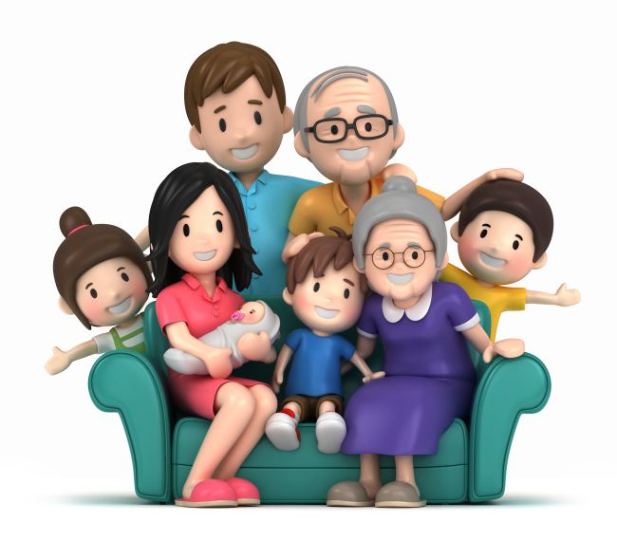
Pintura de tu familia
wǒ jiā yǒu 7kǒu rén
我家有7口人。
wǒ bà ba jiào…tā jīn nián 55suì
我爸爸，叫Juan。他今年55岁。
wǒ mā ma jiào…tā jīn nián 50suì
我妈妈，Ana。她今年50岁
……

Slide 14
PPT模板：www.1ppt.com/moban/ PPT素材：www.1ppt.com/sucai/
PPT背景：www.1ppt.com/beijing/ PPT图表：www.1ppt.com/tubiao/
PPT下载：www.1ppt.com/xiazai/ PPT教程： www.1ppt.com/powerpoint/
资料下载：www.1ppt.com/ziliao/ 范文下载：www.1ppt.com/fanwen/
试卷下载：www.1ppt.com/shiti/ 教案下载：www.1ppt.com/jiaoan/
PPT论坛：www.1ppt.cn PPT课件：www.1ppt.com/kejian/
语文课件：www.1ppt.com/kejian/yuwen/ 数学课件：www.1ppt.com/kejian/shuxue/
英语课件：www.1ppt.com/kejian/yingyu/ 美术课件：www.1ppt.com/kejian/meishu/
科学课件：www.1ppt.com/kejian/kexue/ 物理课件：www.1ppt.com/kejian/wuli/
化学课件：www.1ppt.com/kejian/huaxue/ 生物课件：www.1ppt.com/kejian/shengwu/
地理课件：www.1ppt.com/kejian/dili/ 历史课件：www.1ppt.com/kejian/lishi/
3
APRENDIZAJE

Slide 15
四大菜系
LA GASTRONOMÍA CHINA

Slide 16
lǔ cài
鲁 菜

Slide 17
La de Lu, también denominada como la de Shandong, se caracteriza por su manera de preparación de saltear, estofar y freír. Presta mucha atención a la preparación del caldo de verduras y caldo lechoso. Sus platos conocidos son: “Pollo de Dezhou”, “Carpa del río Amarillo
agridulce”, etc.

Slide 18
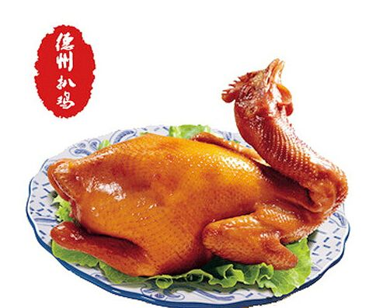
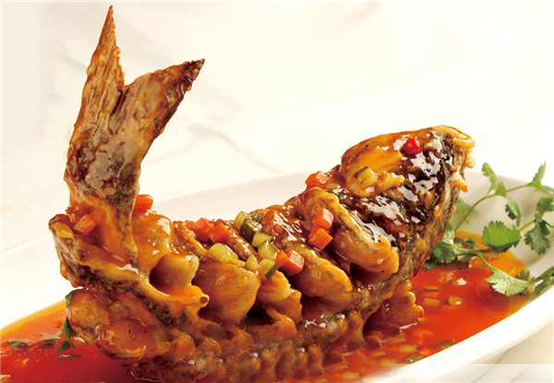
Pollo de Dezhou y Carpa del río Amarillo agridulce

Slide 19
yuè cài
粤 菜

Slide 20
La de Yue, también llamada la de Guangdong se caracteriza por su amplia variedad de ingredientes y platos. Presta atención a la frescura, y sabor delicioso. Sus recetas más sobresalientes son: “Camaroncitos al aceite”, “Lechón asado”, etc.

Slide 21
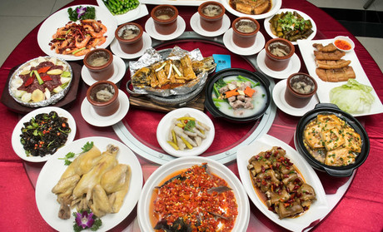
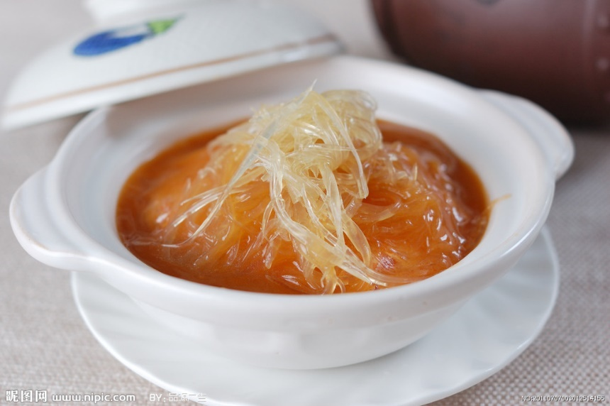
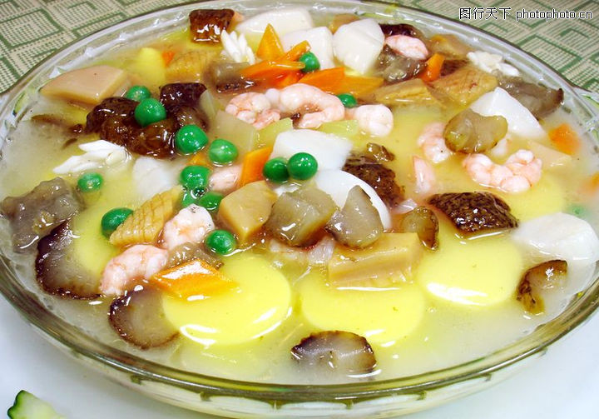
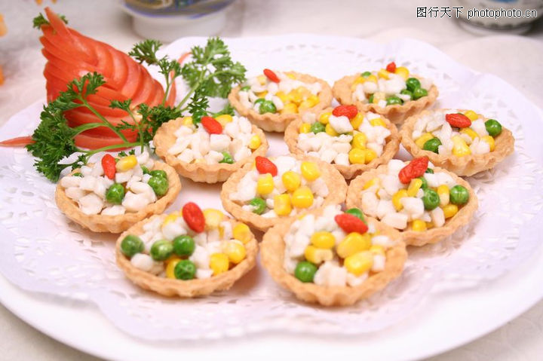

Slide 22
chuān cài
川 菜

Slide 23
La de Sichuan lleva características de lo picante, lo aceitoso y sabor pesado. Los platos representativos son: “Tirillas de carne dulcipicantes”, “Dados de pollo Gongbao”, “Piezas de pollo”, “Requesón de soya Mapo”, etc.

Slide 24
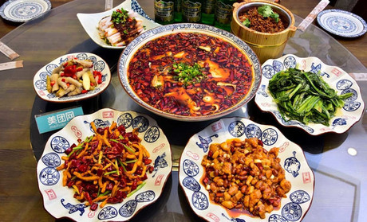
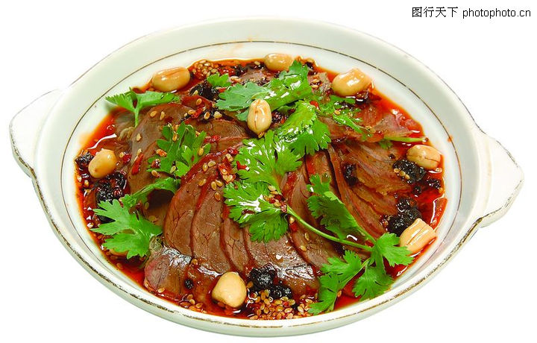
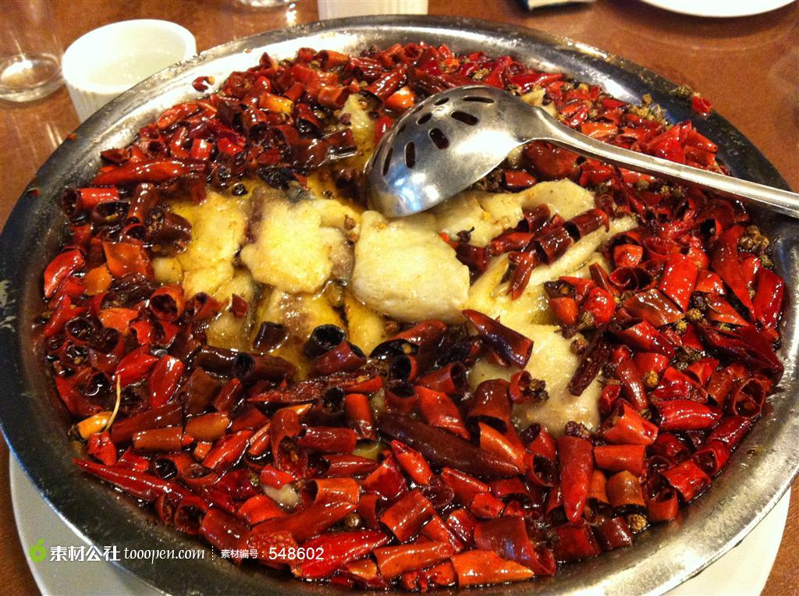
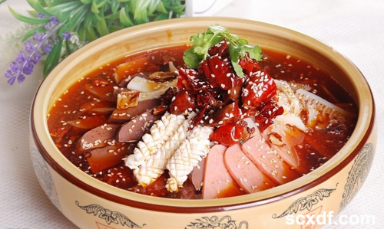

Slide 25
huái yáng cài
淮 扬 菜

Slide 26
La de Huaiyang se presta atención a la selección de materiales y al control del fuego, así como a la apariencia de los platos. Esta cocina es famosa por el sabor de los manjares exquisitos del monte y mar. Los platos más afamados son: "Pollo del pordiosero”, “Pato salado”, “Medallones estofados” (llamado también Cabeza de León), etc.

Slide 27
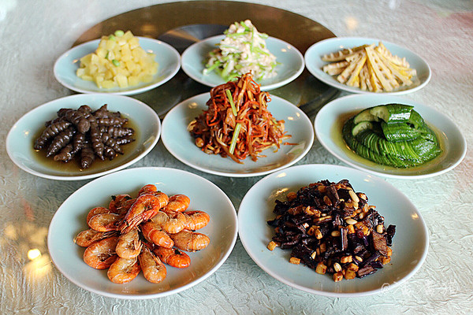
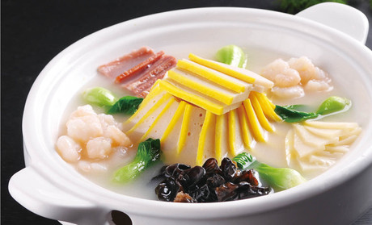
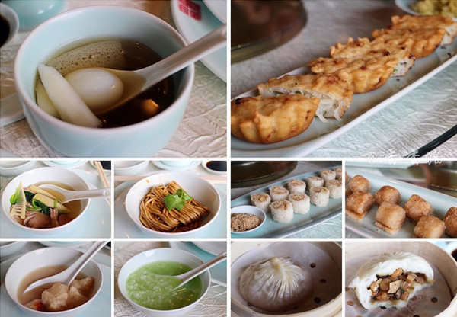
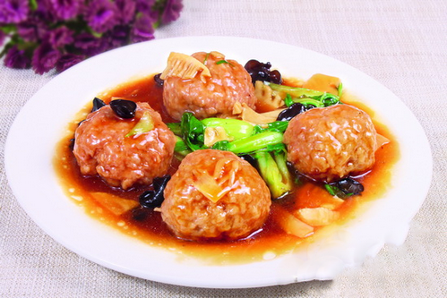

Slide 28
PPT模板：www.1ppt.com/moban/ PPT素材：www.1ppt.com/sucai/
PPT背景：www.1ppt.com/beijing/ PPT图表：www.1ppt.com/tubiao/
PPT下载：www.1ppt.com/xiazai/ PPT教程： www.1ppt.com/powerpoint/
资料下载：www.1ppt.com/ziliao/ 范文下载：www.1ppt.com/fanwen/
试卷下载：www.1ppt.com/shiti/ 教案下载：www.1ppt.com/jiaoan/
PPT论坛：www.1ppt.cn PPT课件：www.1ppt.com/kejian/
语文课件：www.1ppt.com/kejian/yuwen/ 数学课件：www.1ppt.com/kejian/shuxue/
英语课件：www.1ppt.com/kejian/yingyu/ 美术课件：www.1ppt.com/kejian/meishu/
科学课件：www.1ppt.com/kejian/kexue/ 物理课件：www.1ppt.com/kejian/wuli/
化学课件：www.1ppt.com/kejian/huaxue/ 生物课件：www.1ppt.com/kejian/shengwu/
地理课件：www.1ppt.com/kejian/dili/ 历史课件：www.1ppt.com/kejian/lishi/
4
CULTURA CHINA

Slide 29
A Bite of China Season 2
Three meals for a day
https://www.youtube.com/watch?v=S0oriKFY08w&index=7&list=PLtAaFsLThCsscCpIqt5O7nBkPTGzKDnfb

Slide 30
谢谢，再见

